Slide 1
Datanettverk
TCP/IP. OSI

Slide 2
2 nettverk

Slide 3
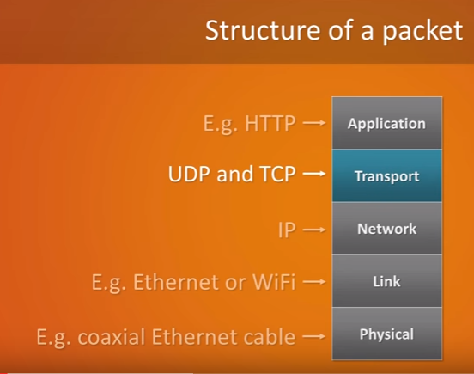
Det er litt forskjellige utgaver av TCP/IP stacken ute og går. Her er det 5 lag. Noen viser 4 lag, der er de 2 nederste slått sammen
IP = Internet Protocol
TCP = Transport Control Protocol
UDP = User Datagram Protocol. Garanterer IKKE levering. Krever liten båndbredde/bruker mindre kapasitet enn TCP

Slide 4
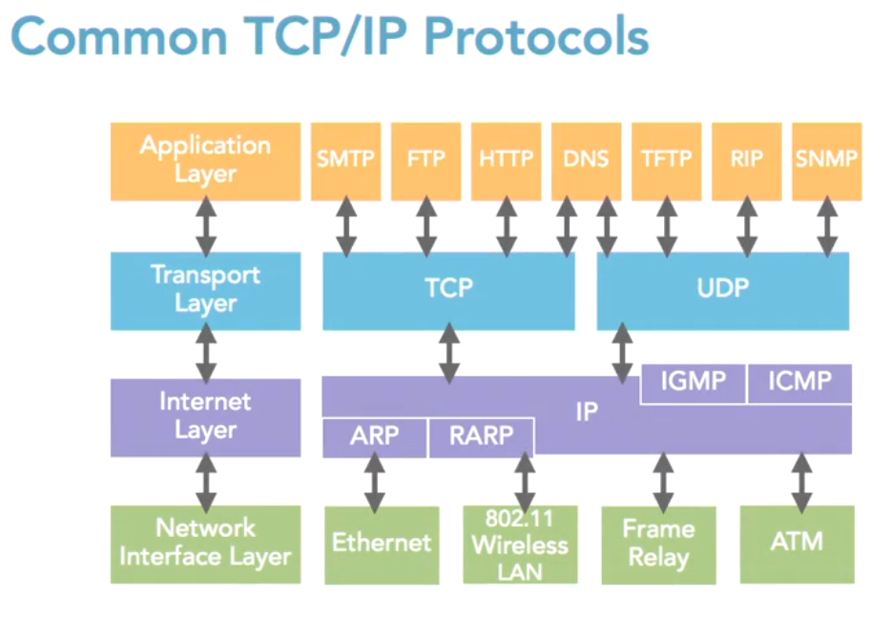

Slide 5
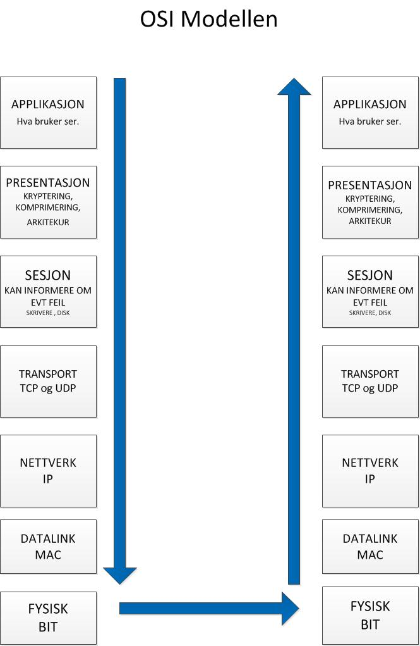
Open System Interconnection. The OSI model is a reference model

Slide 6
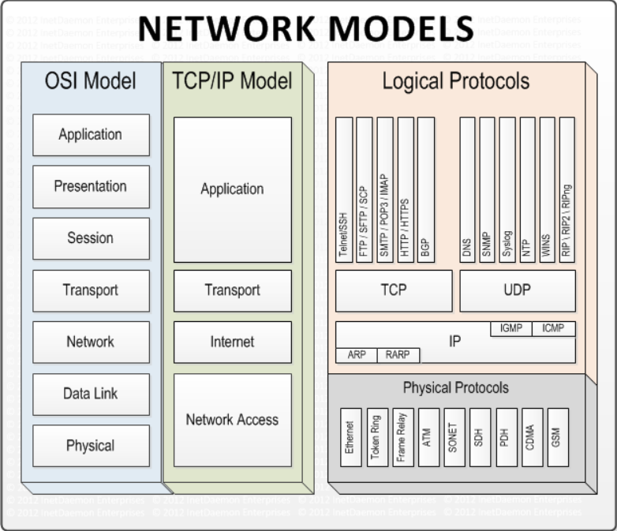
07.09.2016 20.43 – skjermutklipp
En sammenligning av OSI-modellen og TCP/IP-stacken, med tilhørende protokoller.
I TCP/IP stacken (som er den som brukes i praksis), er det øverste 3 lagene i OSI-modellen slått sammen, og de 2 nederste er slått sammen i den praktiske implementeringa.

Slide 7
Video 7,6 min: HUB, Switch eller Router
How Packet Travels in Network 3D Animation. 13 minutter
https://www.youtube.com/watch?v=xIuBmOufbls
Selve animasjonen er fin. Den viser ikke sammenhenger så godt, men tar seeren igjennom mange av stegene til ei ip-pakke
Packets to frames: Routers, Switches, Packets and Frames
Ganske veldig detaljert forklaring på hvordan MAC og IP-adresser brukes av switch og router. Lite animasjon, men ei bra tegning

Slide 8

IP protokollen og forskjellige adresser
How Packet Travels in Network ( 3D Animation) ) VIDEO. Selve animasjonen er fin. Viser ikke sammenhenger så godt, men tar seeren igjennom mange av stegene til ei ip-pakke
Video 9 min lag 1, 2 og 3: Packets to frames

Slide 9
IPv4 Header
0 1 2 3
0 1 2 3 4 5 6 7 8 9 0 1 2 3 4 5 6 7 8 9 0 1 2 3 4 5 6 7 8 9 0 1
+-+-+-+-+-+-+-+-+-+-+-+-+-+-+-+-+-+-+-+-+-+-+-+-+-+-+-+-+-+-+-+-+
|Version| IHL |Type of Service| Total Length |
+-+-+-+-+-+-+-+-+-+-+-+-+-+-+-+-+-+-+-+-+-+-+-+-+-+-+-+-+-+-+-+-+
| Identification |Flags| Fragment Offset |
+-+-+-+-+-+-+-+-+-+-+-+-+-+-+-+-+-+-+-+-+-+-+-+-+-+-+-+-+-+-+-+-+
| Time to Live | Protocol | Header Checksum |
+-+-+-+-+-+-+-+-+-+-+-+-+-+-+-+-+-+-+-+-+-+-+-+-+-+-+-+-+-+-+-+-+
| Source Address |
+-+-+-+-+-+-+-+-+-+-+-+-+-+-+-+-+-+-+-+-+-+-+-+-+-+-+-+-+-+-+-+-+
| Destination Address |
+-+-+-+-+-+-+-+-+-+-+-+-+-+-+-+-+-+-+-+-+-+-+-+-+-+-+-+-+-+-+-+-+
| Options | Padding |
+-+-+-+-+-+-+-+-+-+-+-+-+-+-+-+-+-+-+-+-+-+-+-+-+-+-+-+-+-+-+-+-+

Slide 10
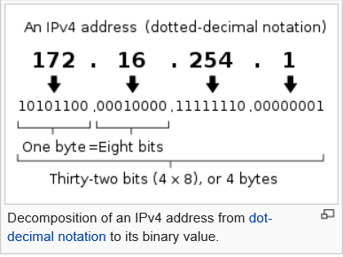

Slide 11
IPv4 har 4 byte (=32 bit) adresse. Skrives som "dotted decimal notation"
, som 4 desimaltall med punktum mellom hvert tall. Eks. 192.168.2.92
1100 0000 1010 1000 0000 0010 0101 1100 Slik lagres det i datamaskina
192 . 168 . 2 . 92 Slik vises det vanligvis på PC-skjermen
IP-adressen er adressene til PCer og servere på internett

Slide 12
Tallsystemer. 2 til 10, 2 til hex.
Bit = Binary digit
1 byte = 8 bit
Tallsystemer
Regneark som viser forskjellen mellom 2, 10 og 16 talls systemene
By Native Americans[edit]
The Yuki language in California and the Pamean languages^{[1]} in Mexico have octal systems because the speakers count using the spaces between their fingers rather than the fingers themselves.^{[2]}
Fra <https://en.wikipedia.org/wiki/Octal>
In fiction[edit]
In the 2009 film Avatar, the language of the extraterrestrial Na'vi race employs an octal numeral system, probably due to the fact that they have four fingers on each hand.^{[10]}

Slide 13
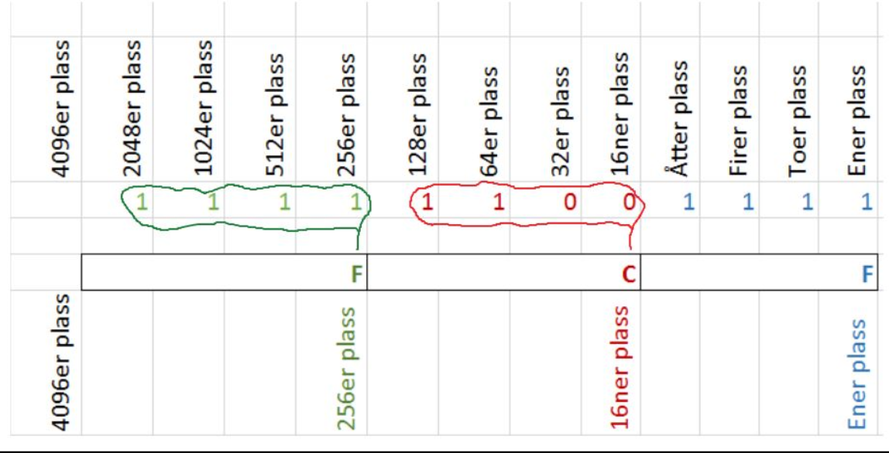

Slide 14
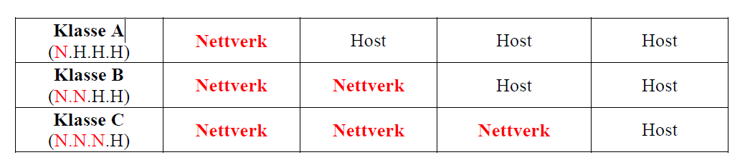
De 32 bitene i IPv4 kan deles i 2:
En nettverksdel
En host-del

Slide 15
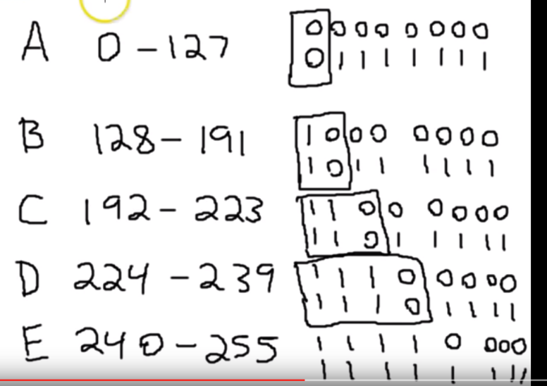
I en klasseoppdelt IPv4 adresse, kan vi se på de første biten i den første byten om det er et A, B eller C nettverk

Slide 16
I de klasseoppdelte IPv4 adressene går alltid grensa mellom nettverksdelen av ip-adressa og hostdelen ved hele byte
CIDR - Classless Interdomain Routing
I den klasseløse oppdelinga, kan dette skillet gå hvor som helst, midt i en byte.
Det angis med /nn etter ip-adressa, og nn angir hvor mange bit som tilhører nettverksdelen. Eks.
192.168.2.54 / 23
Av den 32 bit lange IPv4 adressa, så utgjør de 23 første bitene nettverksdelen. Da blir det igjen 32-23 = 9 bit til hostdelen.
Subnetmask er en annen måte å angi hvor mange bit som utgjør nettverksdelen av adressen.
Subnetmask 255.255.254.0 er det samme som /23

Slide 17
IPv4 vs IPv6 (5 kokte bort i kålen). IPv4 4 byte. 32 bit. Antall kombinasjoner = 2³² = 4.294.967.296
Sett kalkulatoren i modus PROGRAMMERING. Tast inn hex 1 0000 0000. Det blir det samme desimale tallet. Tilfeldig? NEPPE.
2 mekansimer som for å bøte på at IPv4 har for få adresser
Classless Interdomain Routing - CIDR
Private IP-adresser med NATing. 10 min. VIDEO

Slide 18
IPv6
128 bit = 16 byte
8 grupper a 4 hex-siffer
Unicast
Anycast
Multicast
A packet that is sent to a multicast address is delivered to all interfaces that have joined the corresponding multicast group

Slide 19
OSI lag 4: TCP = Transmission Control Protocol
Oppretter en forbindelse
Feildeteksjon, spør om igjen dersom ei pakke blir borte eller det er feil på den

Slide 20
VIDEOER
Video på 6 min som forklarer TCP/IP bra. Litt animasjon, klar tale. Minus: Reklame for en vpn på slutten. https://www.youtube.com/watch?v=PpsEaqJV_A0
Eli the computer guy: Har mange youtube videoer, mange temaer. Snakker tydelig, ofte 30 – 60 minutter. VIDEO
Eli the computer guy: VPN video

Slide 21
19.12.2017 DAG 2
Link local IPv4: 169.....
Portnr ulik default angis med :portnr
For hver bit vi legger til dobler antall adresser seg (antall kombinasjoner)
Vis fram kalkulator i PROGRAMMERINGS modus
Repetere litt
Noen flere videoer: UDP vs TCP
Noen flere protokoll-headere?
Vise fram Cisco Packet-tracer
Vise fram Wireshark
Hva med oppgaver i disse? Tar for lang tid å bli kjent med disse programmene

Slide 22
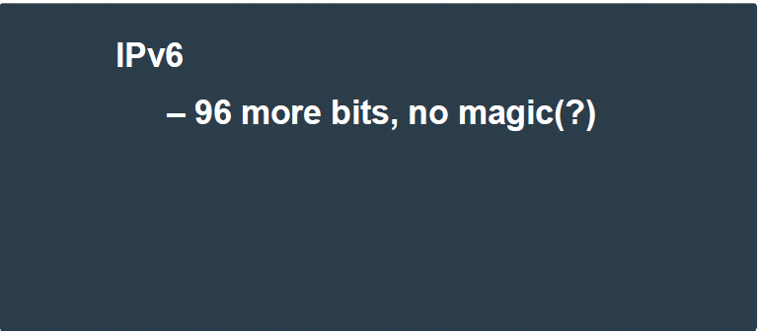

Slide 23
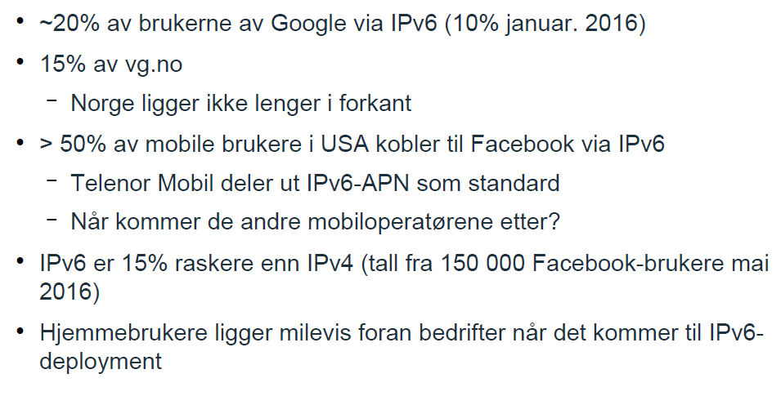

Slide 24
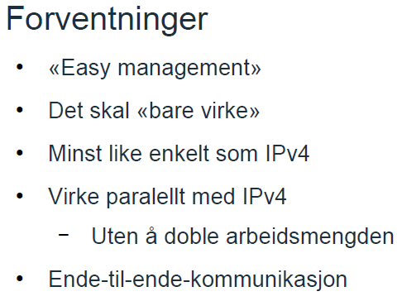
innføring av ipv6

Slide 26
Antall teoretiske adresser

Slide 28
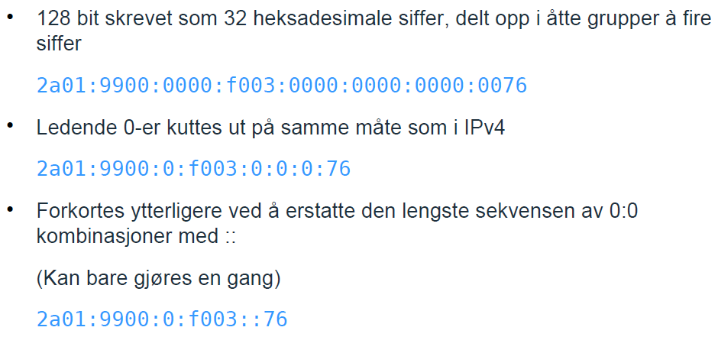

Slide 29
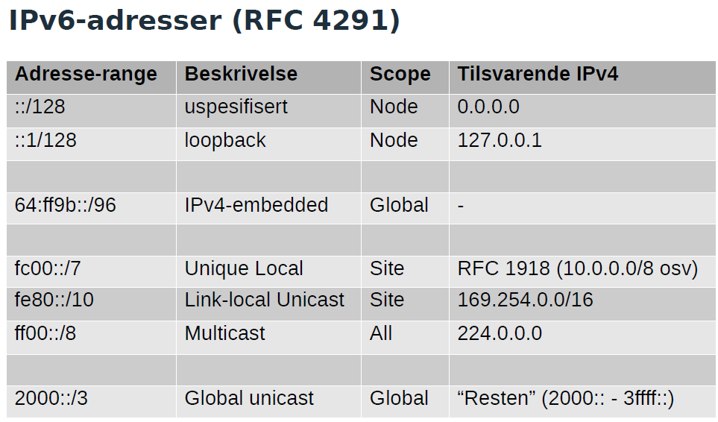

Slide 30
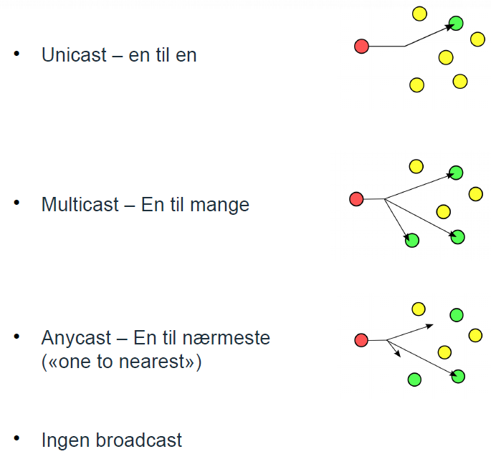

Slide 31
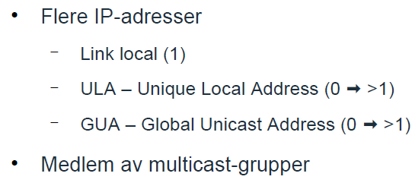

Slide 32
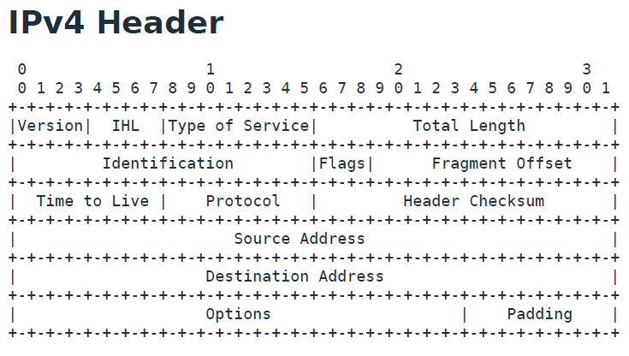
20 til 60 byte lang

Slide 33
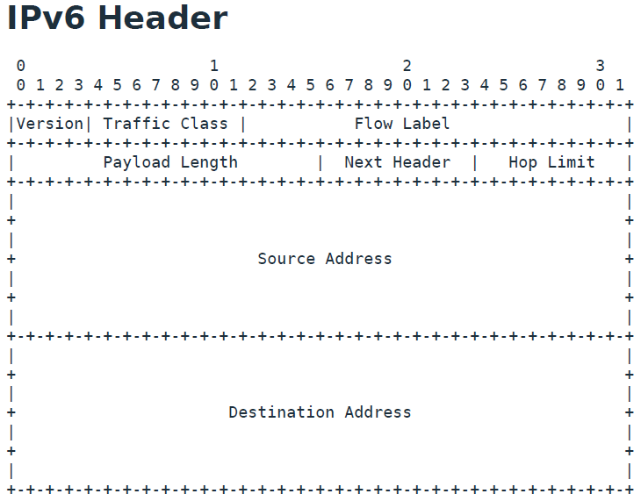
40 byte lang header

Slide 34
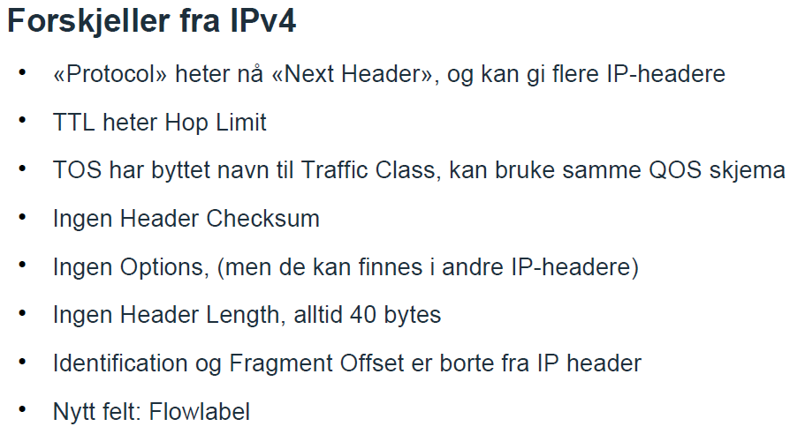

Slide 35
Extension Headers
● Hop-by-Hop Options: Information som må undersøkes av alle routere på
veien
● Routing: For Source Routing.
● Fragment: Pakker kan ikke lenger fragmeteres underveis.
● Destination Options: Informasjon som kun angår mottaker.
● Authentication: AH - IPSEC, se RFC 4302.
● Encapsulating Security Payload: ESP header - IPSEC, se RFC 4303.

Slide 36
Nabo (neighbor)
– Neighbor Discovery (ND)
– Erstatter ARP
● ICMPv6 og multicast
● «neighbor solicitation» ➡ «neighbour advertise»
Windows
netsh interface ipv6 show neighbors

Slide 37
Router Discovery (RD)
– ICMPv6 og multicast
– «router solicitation» ➡ «router advertise»
– Alle routere sender automatisk RA med jevne mellomrom
(typisk 3-10 minutter)
Windows
netsh int ipv6 show route
route print -6
36 Title

Slide 38
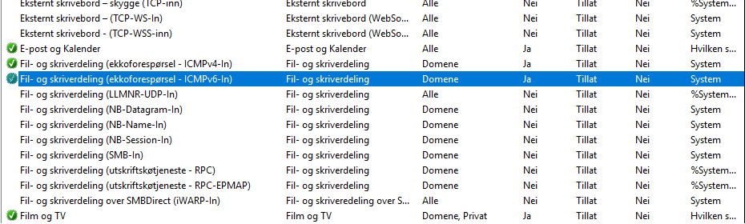
BRANNMUR: For at PING skal virke må en tillate ICMP

